Slide 1
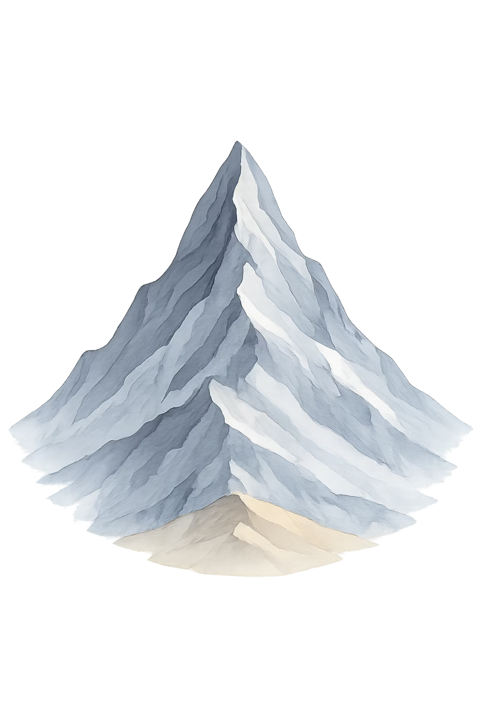
Природные особенности: Кыргызстан и Россия
Короткий обзор природного фона двух стран — их сильные стороны и уязвимости.
выполнили: учащиеся 8 А класса ОШ №48

Slide 2


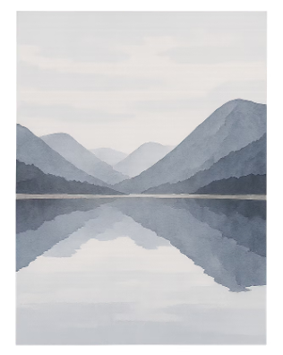
Кыргызстан — горная страна
Горы
Ледники
Водные ресурсы
Около 90% территории — Тянь-Шань; средняя высота 2750 м.
Более 6500 ледников; потеря до 30% за последние десятилетия.
Иссык-Куль — второе по величине высокогорное озеро; река Нарын — ключ к гидроэнергетике.
Вывод: богатая водой, но уязвима к климатическим изменениям.

Slide 3

Россия — природное разнообразие
Масштаб
Регионы
Ресурсы
Площадь — 17,1 млн км²; огромные природные зоны.
Тайга ~45% территории; тундра, степи, пустыни.
Крупнейшие запасы нефти, газа и леса.
Примеры: Сибирь, Байкал, Арктика — зоны климатического давления.

Slide 4

Экологическое состояние — Кыргызстан (воздух и вода)
Воздух
В Бишкеке зимой загрязнение превышает норму ВОЗ в 5–7 раз; источник — отопление углём и транспорт.
Вода
Используется ≈9 млрд м³ в год; лишь ~20% сточных вод очищается; загрязнение Чу и Нарын.

Slide 5
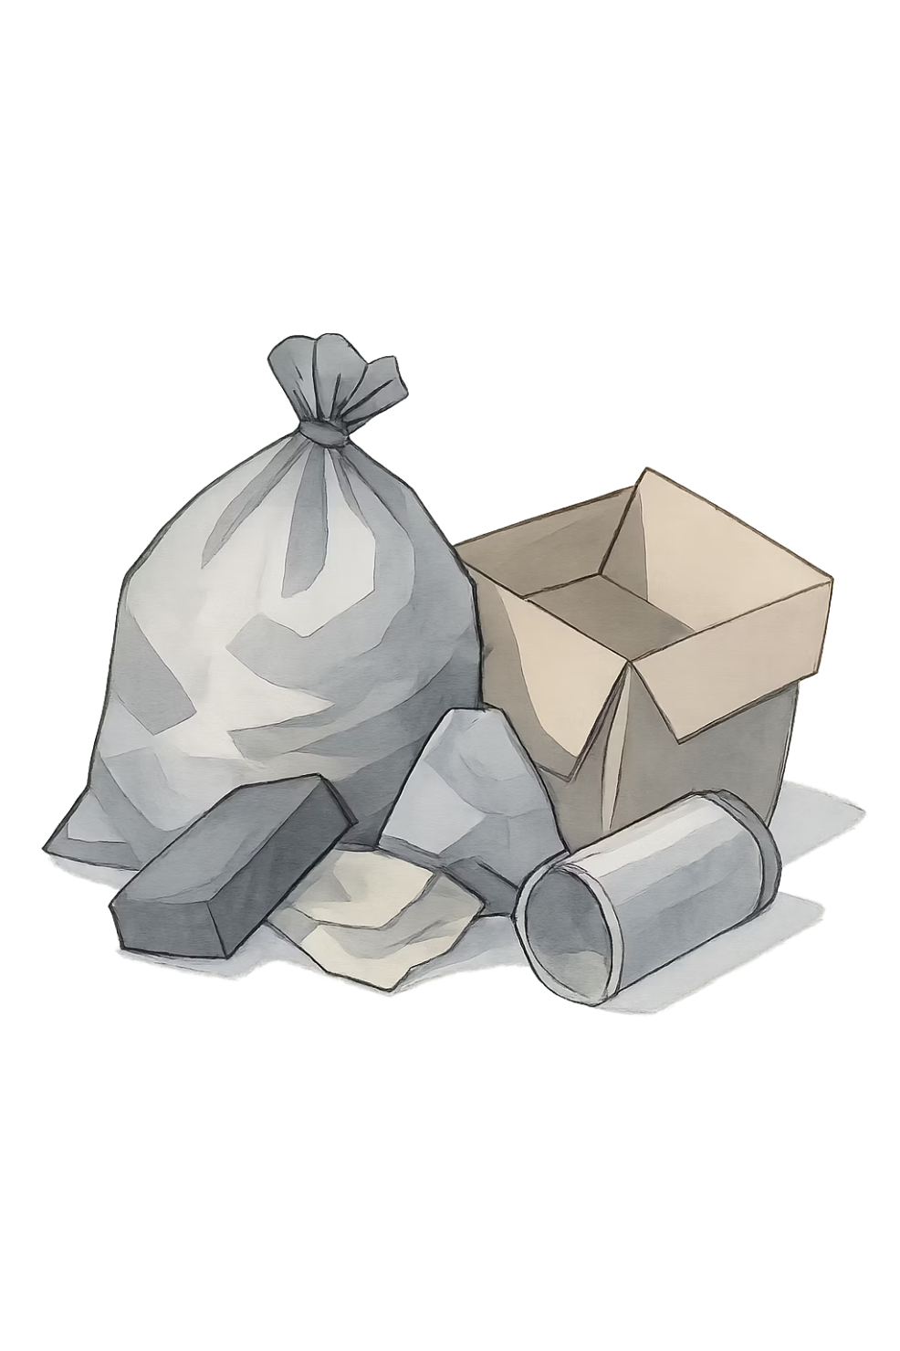
Экологическое состояние — Кыргызстан (отходы и ледники)
Отходы
Ледники
Накоплено более 3 млрд тонн; свалка в Бишкеке значительно превышает нормы; переработки почти нет.
Таяние угрожает водоснабжению и сельскому хозяйству.

Slide 6
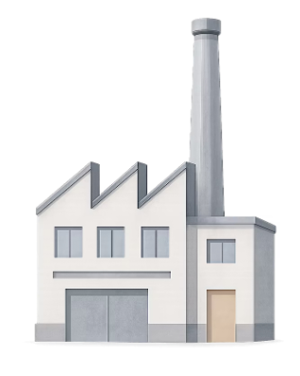
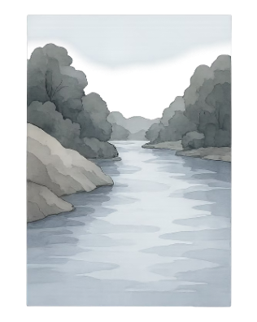

Экологическое состояние — Россия
Воздух
Вода
Отходы и нефть
Выбросы ~17 млн тонн/год; 47% населения в загрязнённых городах (Норильск, Москва).
Загрязнение Волги, Оби промышленными и нефтепродуктовыми стоками.
~60 млн тонн мусора в год (90% на свалках); крупные нефтяные разливы (ущерб миллиарды рублей).

Slide 7
Ключевые экологические проблемы
Кыргызстан
Россия
Смог, загрязнение воды, горнодобыча, деградация земель, таяние ледников.
Промышленное загрязнение, мусор, нефтяные разливы, вырубка лесов, изменение климата.

Slide 8
Сравнение — кратко
Критерий
Кыргызстан
Россия
Природа
Горная
Разнообразная
Главная проблема
Смог и вода
Промышленность
Масштаб
Локальный
Глобальный
Причина
Бытовые факторы
Индустрия
Вывод: Кыргызстан — локальные экологические кризисы; Россия — масштабное промышленное воздействие.

Slide 9
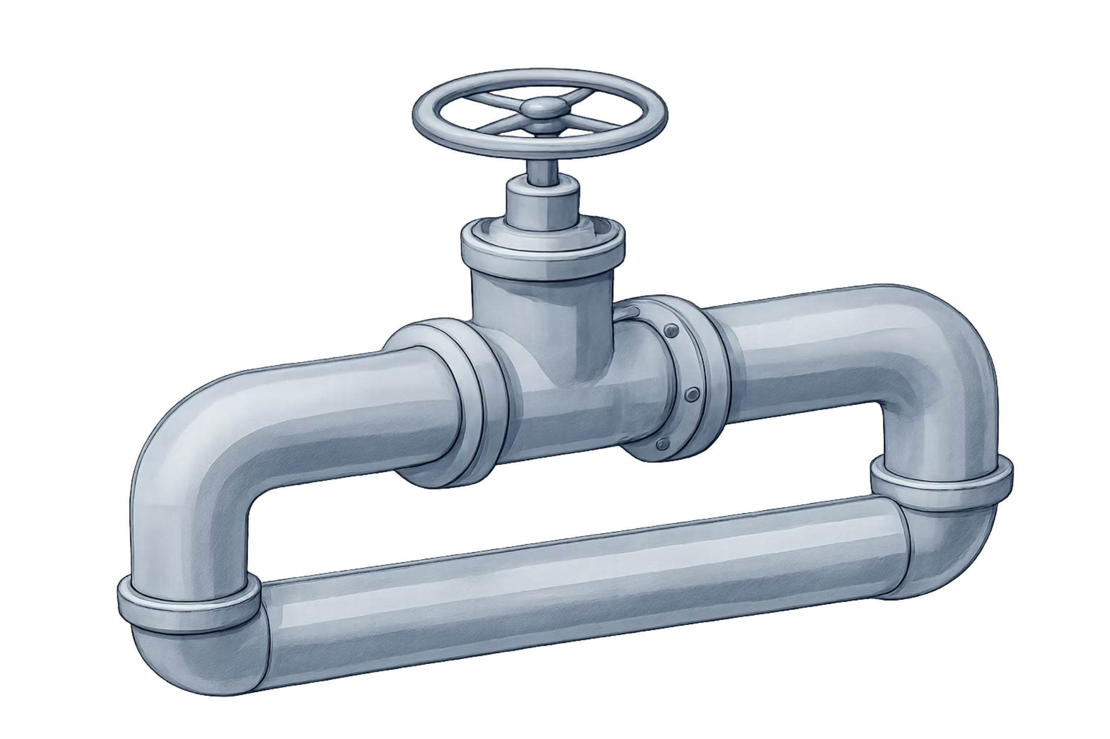

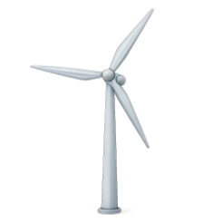
Решения: по странам
Кыргызстан
Газификация, электротранспорт, очистные сооружения, переработка мусора, контроль добычи золота.
Россия
Модернизация заводов, раздельный сбор, развитие ВИЭ, лесовосстановление, контроль нефтекомпаний.

Slide 10

Общие пути и итог
Общие решения
Итог
Экологическое образование, законы и штрафы, международные проекты, «зелёная экономика».
Обe страны сталкиваются с вызовами: Кыргызстан уязвим природой, Россия — промышленностью. Главная задача — сбалансировать экономику и экологию.

